Slide 1
Bài 13. Tìm kiếm- Search
Bài toán
Input: Cho một tập S các phần tử, mỗi phần tử là một bộ gồm khóa-giá trị (key-value) và một khóa k bất kỳ.
Output: Trong S có phần tử có khóa k hay không?
Search

Slide 2
Các phương pháp tìm kiếm
Tìm kiếm tuần tự (sequence search)
Tìm kiếm nhị phân (Binary search)
Bảng băm (hash table)
Search

Slide 3
1. Tìm kiếm tuần tự
Tập S các phần tử được lưu bằng mảng hoặc danh sách liên kết.
Thuật toán tìm kiếm:
Xuất phát từ phần tử đầu của dãy, thực hiện so sánh khóa của nó với k. Nếu trùng nhau thì dừng lại, nếu không trùng thì lặp lại với phần tử tiếp theo.
Quá trình dừng lại khi tìm thấy hoặc không còn phần tử nào nữa. Khi đó thông báo không tìm thấy.
Search

Slide 4
Ví dụ 1
Cho dãy S:
Tìm xem trong dãy có phần tử k=33
Quá trình tìm kiếm
0
45
3
34
13
7
43
9
11
0
45
3
34
13
7
43
9
11
Bước 1
Bước 2
Bước 3
Bước 4
Bước 5
Bước 6
Bước 7
Bước 8
Bước 9
Không tìm thấy
Search

Slide 5
Ví dụ 2
Cho dãy S:
Tìm xem trong dãy có phần tử k=13
Quá trình tìm kiếm
0
45
3
34
13
7
43
9
11
0
45
3
34
13
7
43
9
11
Bước 1
Bước 2
Bước 3
Bước 4
Bước 5
Tìm thấy, tại vị trí 5
Search

Slide 6
Thuật toán
Input: Cho một dãy S các phần tử, mỗi phần tử là một bộ key và value. Một khóa k bất kỳ.
Output: Trong S có phần tử có khóa k hay không?
found = 0; i =1;
while ((chưa duyệt hết S ) && (found= =0) ){
if (S[i].key == k)
found =1;
i = i+1; //Chuyển sang phần tử kế tiếp
}
return found;
Search

Slide 7
Thời gian chạy
Trong trường hợp xấu nhất thuật toán phải duyệt qua tất cả các phần tử của S.
Vậy thời gian chạy là O(n)
Search

Slide 8
2. Tìm kiếm nhị phân
Tập S được tổ chức lưu trữ dựa trên mảng
Tập S được tổ chức lưu trữ dạng cây nhị phân
Search

Slide 9
2.1 Tìm kiếm nhị phân trên mảng
Các phần tử của S được lưu trữ trong mảng và được sắp xếp theo thứ tự tăng dần (giảm dần) của giá trị khóa (key).
Thuật toán tìm kiếm nhị phân được thiết kế dựa trên chiến lược chia để trị
Thuật toán: So sánh khóa k với khóa của phần tử ở giữa dãy.
      Nếu trùng thì thông báo tìm thấy và dừng
      Nếu k> thì gọi đệ qui tìm trên nửa cuối dãy
      Nếu k< thì gọi đệ qui tìm trên nửa đầu dãy
      Quá trình tìm nếu phải tìm trong dãy rỗng thì dừng lại và thông báo không tìm thấy
Search

Slide 10
Ví dụ 1
Cho dãy dưới đây. Tìm phần tử k=6
0
1
3
4
5
7
8
9
11
14
16
18
19
Bước1: 6<
0
1
3
4
5
7
Bước 2: 6>
4
5
7
Bước 3: 6>
7
Bước 4: 6<
Rỗng
Không tìm thấy
Bước 5: 6
Search

Slide 11
Ví dụ 2
Cho dãy dưới đây. Tìm phần tử k=5
0
1
3
4
5
7
8
9
11
14
16
18
19
Bước1: 5<
0
1
3
4
5
7
Bước 2: 5>
4
5
7
Tìm thấy
Bước 3: 5=
Search

Slide 12
Thuật toán tìm kiếm nhị phân trên mảng
Algorithm BinarySearch(S, k, n);
Found = 0;
i = 1;
j = n;
while(i<=j && Found!=1){
mid = (i+j) / 2;
if (k==S[mid].Key) Found = 1;
else
if (k < S[mid].Key)
j = mid – 1;
else
i = mid+1;
}
return Found;
Search

Slide 13
Thời gian chạy
Sau mỗi lần tìm kiếm, thì dãy cần tìm lại được chia đôi và ta chỉ phải tìm trên một nửa
Trong trường hợp xấu nhất là không tìm thấy phần tử có khóa k. Và như vậy ta phải thực hiện chia đôi liên tiếp đến khi được dãy rỗng. Số lần thực hiện chia đôi là: log₂n
Vậy thời gian chạy là O(log₂n)
Search

Slide 14
2.2 Tìm kiếm trên cây tìm kiếm nhị phân
Định nghĩa: cây tìm kiếm nhị phân là cây nhị phân thỏa mãn:
  Nút cha có khóa lớn hơn khóa của tất cả các nút của cây con bên trái và nhỏ hơn khóa của tất cả các nút của cây con bên phải.
  Các nút con trái và phải cũng là cây tìm kiếm nhị phân
<
6
<
2
10
0
4
8
-1
1
3
5
7
9
Ví dụ: Cây tìm kiếm nhị phân
Search

Slide 15
Cây tìm kiếm nhị phân (Binary search tree)
<
6
2
>
9
1
4
=
8
Search
Notes:
Dictionaries

Slide 16
find(4)
<
6
2
>
9
=
8
12
1
4
Search
Notes:
Dictionaries

Slide 17
Cấu trúc Node biểu diễn cây nhị phân
  Phương thức
    Node *Parent()
    Node *Left()
    Node *Right()
    void setLeft(Node*)
    void setRight(Node*)
    void setParent(Node *)
    int hasLeft()
    int hasRight()
    Object getElem()
    void setElem(T o)
    void setKey(Keys k)
    Keys getKey()
  Thuộc tính
    Keys key
    T elem
    Node *Parent
    Node *Left
    Node *Right
Chú ý: Keys là tập các giá trị được sắp có thứ tự
Search

Slide 18
Cấu trúc của cây tìm kiếm nhị phân
Các phương thức truy cập:
  Node<Keys,T> *root()
Thuộc tính
  Node<Keys,T> * root
Phương thức
  int size()
  int isEmpty()
  int isInternal(Node<Keys,T>*)
  int isExternal(Node<Keys,T>*)
  int isRoot(Node<Keys,T>*)
  void preOrder(Node<Keys,T>*)
  void inOrder(Node<Keys,T>*)
  void postOrder(Node<Keys,T>*)
  Node<Keys,T>*TreeSearch(Keys, Node<Keys,T>*)
  Node<Keys,T>* InsertTree(Keys, T)
  void Remove(Keys)
Search

Slide 19
Thuật toán tìm kiếm
Tìm trong cây có nút có khóa bằng k không?
Thuật toán
  Xuất phát từ nút gốc
  So sánh giá trị khóa của nút gốc với k
    Nếu giá trị của gốc =k thì trả lại đ/c của nút đó và dừng lại
    Nếu giá trị của nút gốc <k thì tiếp tục tìm trên cây con phải
    Nếu giá trị của nút gốc >k thì tiếp tục tìm trên cây con trái
    Quá trình tìm dừng lại khi tìm thấy hoặc phải tìm trên cây rỗng, trả lại địa chỉ của nút mà thuật toán dừng lại
Search
Notes:
Dictionaries

Slide 20
Thuật toán giả mã
Node* TreeSearch(Keys k, Node<T>* v)
  if(v==NULL)
    return NULL; //Ko tìm thấy
  else
    if (k < v->getKey())
    return TreeSearch(k, v->Left());
    else if (k == v->getKey())
    return v;
    else // k > v->getKey()
    return TreeSearch(k, v->Right());
Search
Notes:
Dictionaries

Slide 21
Ví dụ
<
6
2
>
9
1
4
=
8
Tìm giá trị 4 trên cây:
  Gọi T.TreeSearch(4, T.root())
  Gọi T.TreeSearch(4, T.root()->Left()))
  Gọi T.TreeSearch(4, T.root()->Left()->Right())
Search

Slide 22
Phân tích
Thuật toán TreeSearch
  Là thuật toán đệ qui,
  Mỗi lần gọi đệ qui nó thực hiện một số phép toán cơ bàn không đổi, vậy một lần gọi đệ qui cần thời gian là O(1)
  Thực hiện gọi đệ qui dọc theo các nút, bắt đầu từ nút gốc, mỗi lần gọi đệ qui nó đi xuống một mức.
  Do đó số nút tối đa mà nó phải đi tới không vượt quá chiều cao h của cây.
  Thòi gian chạy là O(h)
Cây T
Trong trường hợp xấu nhất cây có chiều cao bằng bao nhiêu?
Search

Slide 23
Một số trường hợp
Cây chỉ có con trái hoặc con phải
  Chiều cao cây bằng số nút của cây
Cây hoàn chỉnh
  Chiều cao của cây là log₂n
6
9
12
15
6
2
9
1
4
8
12
Search

Slide 24
Bổ sung nút vào cây- Insertion
Sau khi bổ sung cây vẫn thỏa mãn tính chất cây TKNP
Bổ sung một nút với khóa k và value x
  Thực hiện tìm kiếm k trên cây
Giả sử k không có trên cây
  Nếu cây rỗng thì gán nút cho gốc cây
  Ngược lại, kiểm tra
    Nếu khóa k< khóa nút gốc thì chén nút mới vào cây con bến trái
    Nếu khóa k> khóa nút gốc thì chèn nút mới vào cây con bên phải
<
6
2
>
9
1
4
>
8
6
2
9
1
4
8
5
Search

Slide 25
Thủ tục
void InsertNode(Node *&root, Node *newNode){
if (root== NULL)
root = newNode;
else
if (newNode->getKey()<root ->getKey())
InsertNode(root->Left(), newNode);
else
InsertNode(root->Right(), newNode);
}
Search
Notes:
Dictionaries

Slide 26
Ví dụ
<
6
2
>
9
1
4
=
8
Search

Slide 27
Xóa – Sau khi xóa nút, cây vẫn thỏa mãn tính chất cây TKNP
Xẩy ra hai khả năng:
  Nút cần xóa là nút trong
  Nút cần xóa là nút ngoài
Xóa một nút trong yêu cầu giải quyết lỗ hổng bên trong cây
Để thực hiện thao tác remove(k), Chúng ta tìm kiếm đến nút có khóa k
Giả sử rằng khóa k có ở trên cây, và ta đặt v là nút lưu trữ k
<
6
2
>
9
1
4
v
8
w
5
Search

Slide 28
Xóa nút ngoài
<
6
Xóa bỏ nút V
2
>
9
1
4
8
v
5
Search

Slide 29
Xóa nút trong v chỉ có con trái hoặc phải
Loại bỏ v và thay thế cây con của v vào vai trò của v
Ví dụ: xóa bỏ 4
<
6
2
>
9
1
4
v
8
w
<
6
5
2
>
9
1
4
v
8
6
3
2
9
1
5
8
Search

Slide 30
Xóa nút trong v có cả hai nút con trái và phải
1
v
Xóa nút đó và thay thế nó bằng nút có khóa lớn nhất trong các khóa nhỏ hơn khóa của nó (được gọi là "nút tiền nhiệm" -nút cực phải của cây con trái) hoặc nút cón nhỏ nhất trong các khóa lớn hơn nó (được gọi là "nút kế vị" - nút cực trái của cây con phải) Cũng có thể tìm nút tiền nhiệm hoặc nút kế vị đổi chỗ nó với nút cần xóa và sau đó xóa nó. Vì các nút kiểu này có ít hơn hai con nên việc xóa nó được quy về hai trường hợp trước.
Ví dụ: xóa bỏ 3
3
2
8
6
9
w
5
z
1
v
5
2
8
6
9
Search

Slide 31
Ví dụ
Xóa phần tử 3
1
v
3
2
8
w
12
10
1
v
8
2
12
w
10
Search

Slide 32
Thuật toán giả mã
Xây dựng hàm phương thức duyệt trên một cây con của cây theo thứ tự giữa, hàm trả lại điạ chỉ của nút đầu tiên được thăm
Xây dựng hàm xóa bỏ một nút trên cây
Search

Slide 33
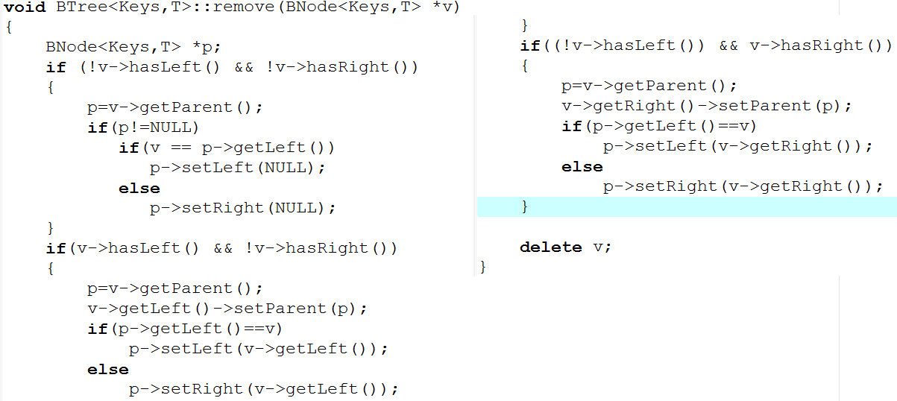

Hàm xóa bỏ một nút không có con hoặc chỉ có con trái hoặc con phải
Search

Slide 34
Hàm duyệt cây con của một cây theo thứ tự giữa và trả lại đ/c của nút được thăm đầu tiên
void InOrder(Node<T>*v, Node<T> *first, int &kt){
if(v!=null && kt!=1){
InOrder(v.Left(),first, kt);
if(kt==0){
first = v;
kt=1;
}
InOrder(v.Right(),first, kt);
}
}
Search

Slide 35
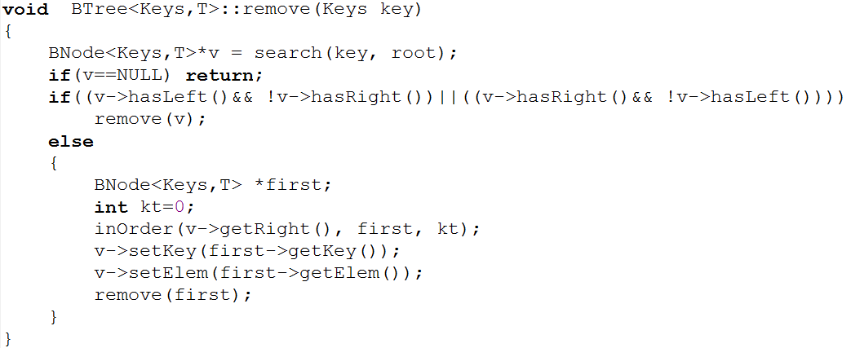
Hàm xóa một nút bất kỳ
Search

Slide 36
Ví dụ: Mô tả từng bước xóa bỏ nút có key=58?
58
31
90
25
62
12
75
64
63
Search

Slide 37
Đánh thời gian
Xem xét việc cài đặt một từ điển có n mục được cài dặt bằng một cây nhị phân tìm kiếm với chiều cao h
  Bộ nhớ sử dụng O(n)
  Phương thức find, insert và remove take O(h) time
Trong trường hợp xấu nhất chiều cao của cây là O(n) và trường hợp tốt nhất là O(log n)
Search

Slide 38
Bài tập
Xây dựng lớp cây tìm kiếm nhị phân
Sử dụng lớp cây tìm kiếm nhị phân xây dựng một chương trình tra cứu từ điển có các chức năng sau:
  Đọc dữ liệu từ điển nạp vào cây từ tệp
  Bổ sung từ mới vào cây
  Xóa bỏ một từ khỏi cây
  Tìm kiếm từ
  Lưu cây vào tệp
Search

Slide 39
Hết
Search

